Slide 1

Dishfload
Progetto Base di Dati II 2020 -2021
Antonello Luppolo ~ Fabiano Priore ~ Pierluigi Liguori

Slide 2

Una navigazione intuitiva alla scoperta di sapori provenienti da 22 tipiche cucine sparse nel mondo.
Ricerche, statistiche e ricette su oltre 45 000 piatti.
Scegli un luogo,
scopri nuovi piatti,
assapora.

Slide 3


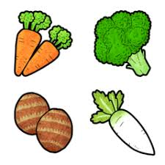


Funzionalità
Mappe delle cucine
Clicca un luogo sulla mappa e visualizza tutti i piatti tipici della zona selezionata.
Ingredienti più usati
Podio dei primi 3 ingredienti più usati per la nazione scelta.
Piatti per categorie
Cerca piatti selezionando le categorie di cibi a cui appartengono.
Cerca piatti per ingrediente
Ricerca tutti i piatti che contengono l’ ingrediente specificato.
Paese con maggior consumo
Scopri la nazione che abusa di più del prodotto scelto.

Slide 4

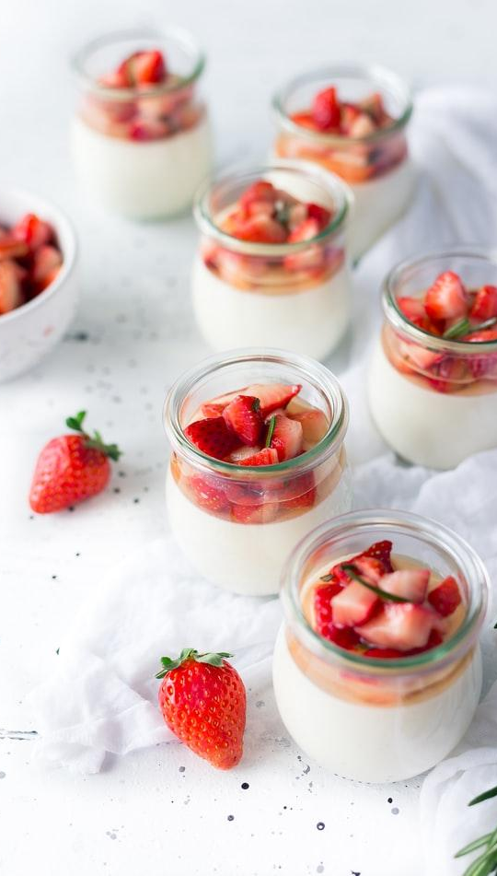
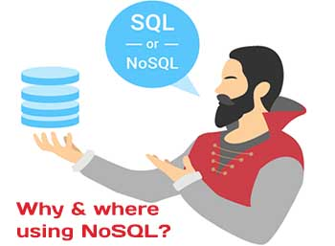
Perché NoSQL?
Flessibilità nella progettazione, senza definire uno schema a priori.
Permette un alta interazione con il DB.
Ne consegue alta disponibilità dei servizi.

Slide 5



Tecnologie utilizzate
NodeJs Un framework per applicazioni in Javascript lato server basata su un modello di I/O
asincrono che opera sugli eventi
MongoDB Database orientato ai documenti, ognuno dei quali è memorizzato nel formato JSON
Bootstrap
Framework CSS per lo sviluppo di interfacce Web

Slide 6

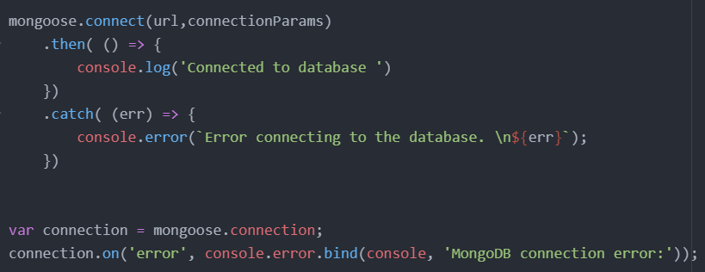
Connessione al DB
Mongoose è basato sul driver MongoDB per fornire ai programmatori un modo per modellare i propri dati.

Slide 7
CulinaryDB
https://cosylab.iiitd.edu.in/culinarydb/

Slide 8


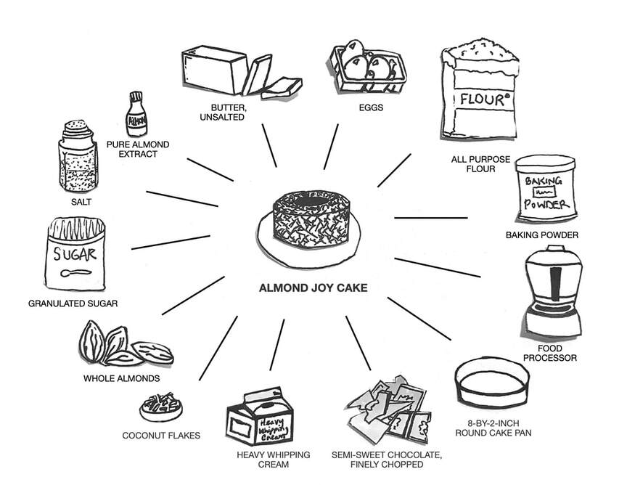

Dati trattati
Recipe_details.csv Recipe ID,
Title,
Source,
Cuisine
Ingredients.csv Aliased Ingredient Name, Ingredient Synonyms, Entity ID, Category
Compound_Ingredients.csv Recipe ID, Original Ingredient Name, Aliased Ingredient Name, Entity ID
RecipeIngredients_Aliases.csv Recipe ID, Original Ingredient Name, Aliased Ingredient Name, Entity ID
Ricette e dettagli di ciascuna ricetta
Ingredienti e dettagli di ciascun ingrediente
Descrizione di "Ingredienti composti“ e dei “componenti' che costituiscono un ingrediente composto e la 'Categoria' di ciascun ingrediente composto.
Rappresenta il mapping di ciascun ingrediente ad una o più ricetta/e

Slide 9

Pre-processing dei dati
Dati di partenza
Dati superflui
Dati utilizzati
Recipe_details.csv: Recipe ID, Title, Source, Cuisine
Ingredients.csv Aliased Ingredient Name, Ingredient Synonyms, Entity ID, Category
Compound_Ingredients.csv Recipe ID, Original Ingredient Name, Aliased Ingredient Name, Entity ID
Recipe-Ingredients_Aliases.csv: Recipe ID, Original Ingredient Name, Aliased Ingredient Name, Entity ID
Recipe_details.csv: Recipe ID, Title, Source, Cuisine
Ingredients.csv Aliased Ingredient Name, Ingredient Synonyms, Entity ID, Category
Compound_Ingredients.csv Recipe ID, Original Ingredient Name, Aliased Ingredient Name, Entity ID
Recipe-Ingredients_Aliases.csv: Recipe ID, Original Ingredient Name, Aliased Ingredient Name, Entity ID
Recipe_details.csv: Recipe ID, Title, Source, Cuisine
Ingredients.csv Aliased Ingredient Name, Ingredient Synonyms, Entity ID, Category
Recipe-Ingredients_Aliases.csv: Recipe ID, Original Ingredient Name, Aliased Ingredient Name, Entity ID

Slide 10
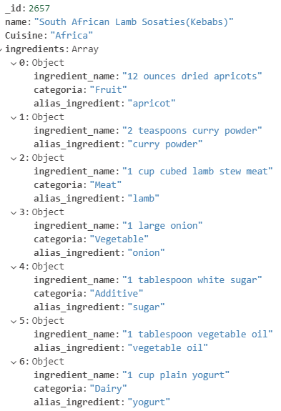
Relazioni
documenti logicamente correlati tra loro con approccio embedded
motivazioni:
recupero e mantenimento facile
documenti del dominio di applicazione non hanno grandi dimensioni
efficenza di reperimento dei dati

Slide 11





Integrazione
Per l’integrazione sono state utilizzate le librerie:
n-readlines
CSVToArray
Memorizzazione dei dati :
Scansione sequenziale dei file csv:
lettura della ricetta dal file Recipe_details.csv
Lettura degli ingredienti dal file Ingredients.csv fin quando l’ingrediente corrente ha lo stesso id della ricetta:
Reperimento della categoria relativa all’ingrediente corrente contenuta nel file categorie.csv
Inserimento nella lista degli ingredienti della ricetta l’oggetto contente i dati relati all’ingrediente e alla categoria
Inserimento della ricetta nel database

Slide 12
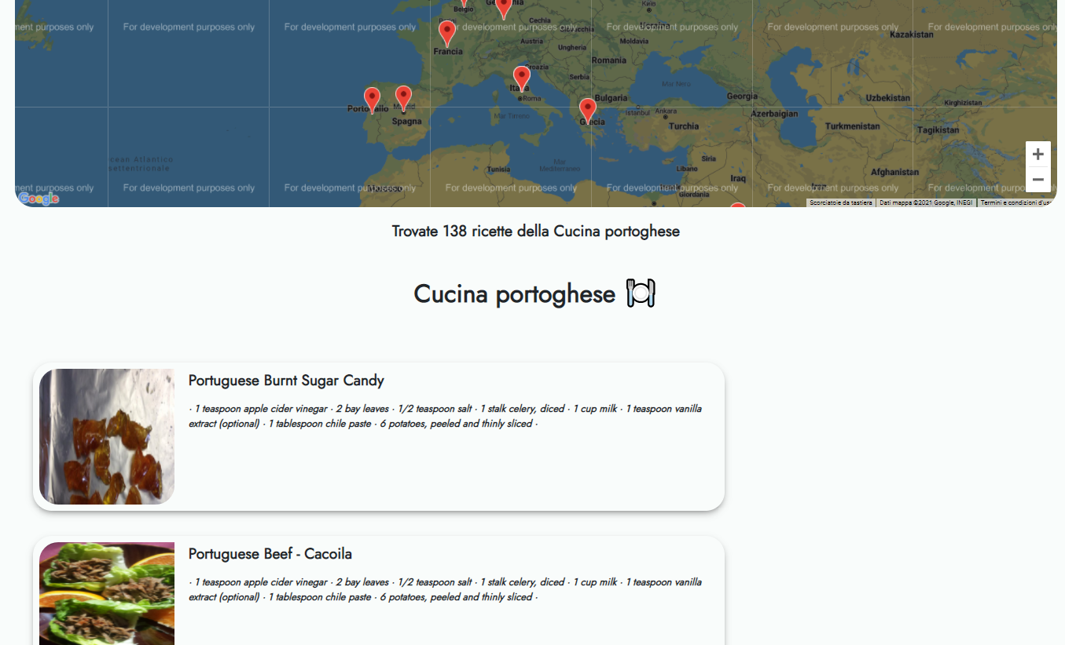
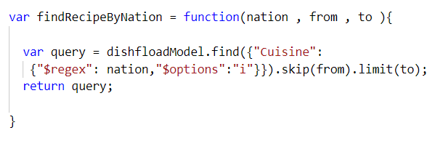
FUNZIONALITA’ E QUERIES (1)
Operatori utilizzati
$regex
$options
skip
limit
QUERY DI RICERCA

Slide 13
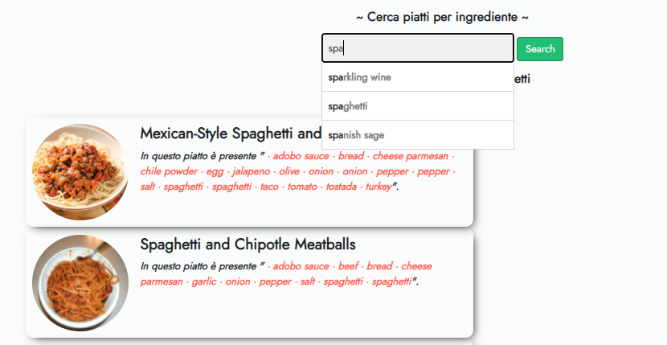
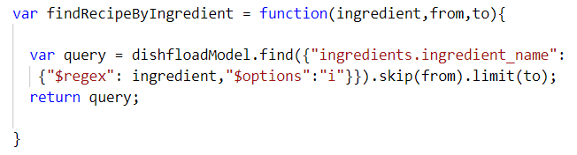
FUNZIONALITA’ E QUERIES (2)
Operatori utilizzati
$regex
$options
skip
limit
QUERY DI RICERCA

Slide 14
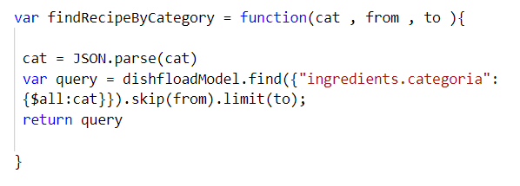
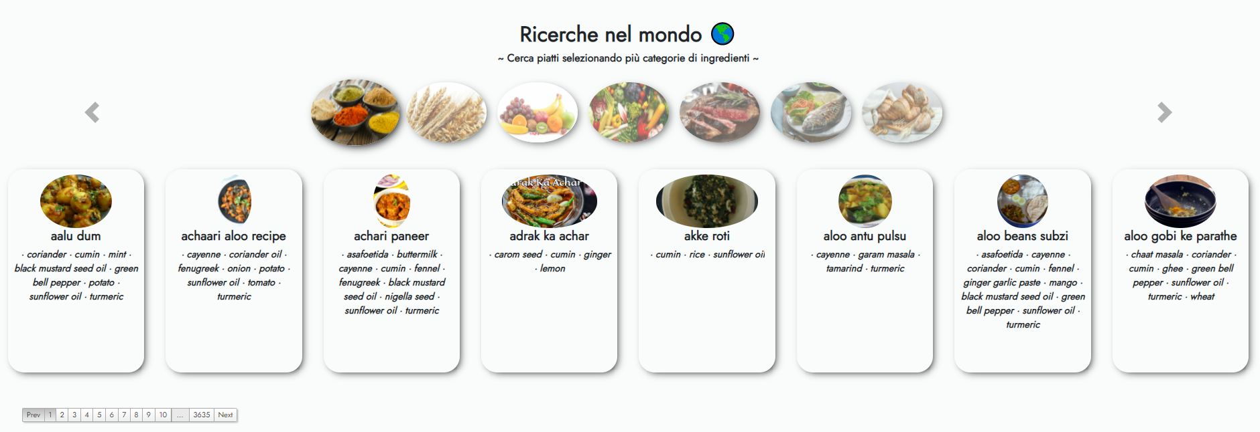
FUNZIONALITA’ E QUERIES (3)
QUERY DI RICERCA
Operatori utilizzati
$all
skip
limit

Slide 15
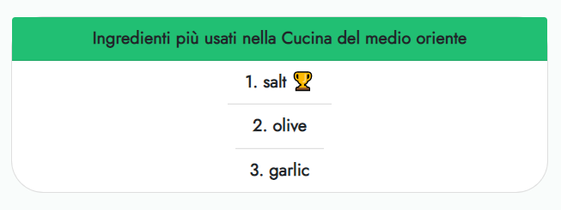
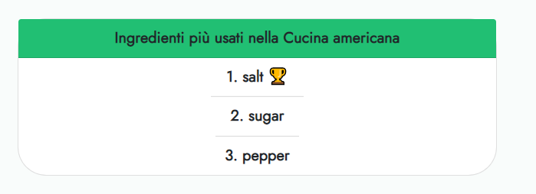
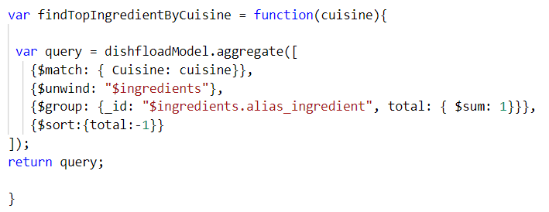
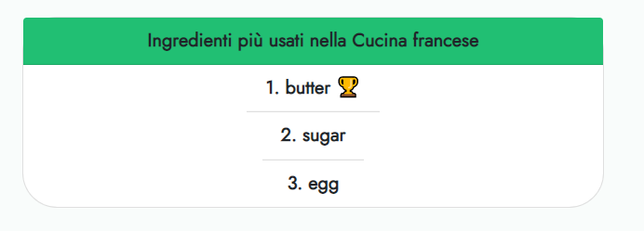
FUNZIONALITA’ E QUERIES (4)
Operatori utilizzati
$match
$unwind
$group
$sum
$sort
QUERY DI CONTEGGIO

Slide 16
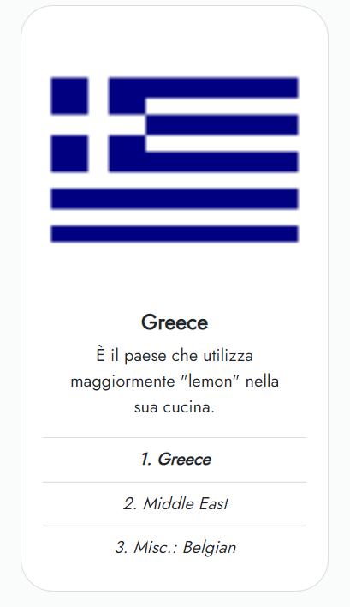
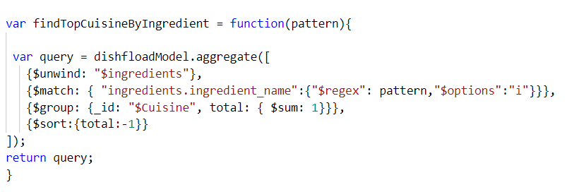
FUNZIONALITA’ E QUERIES (5)
QUERY DI CONTEGGIO
Operatori utilizzati
$match
$unwind
$group
$sum
$sort
$regex
$options
🍋

Slide 17

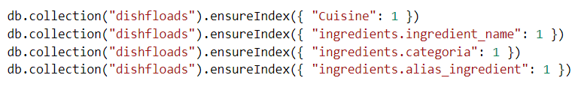
INDICI
Incremento prestazioni
Per velocizzare il tempo di risposta delle queries abbiamo scelto di utilizzare gli indici, applicandoli ai campi ritenuti maggiormente utilizzati per le ricerche

Slide 18

Sviluppi futuri
Aggiunta campo «calorie» per ogni ingrediente
Ampliare il DB con nuove cucine di altre nazioni
Possibilità dell’ utente di inserire nuovi piatti

Slide 19



Il Team
Fabiano Priore
Antonello Luppolo
Pierluigi Liguori

Slide 20
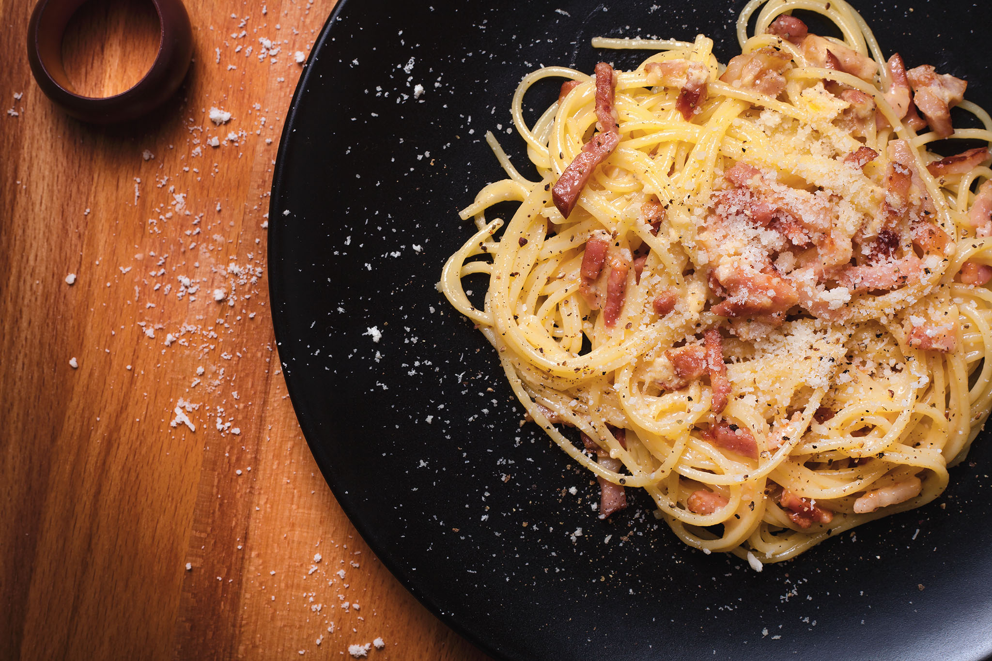
Grazie per l’attenzione … Buon appetito!

Slide 21
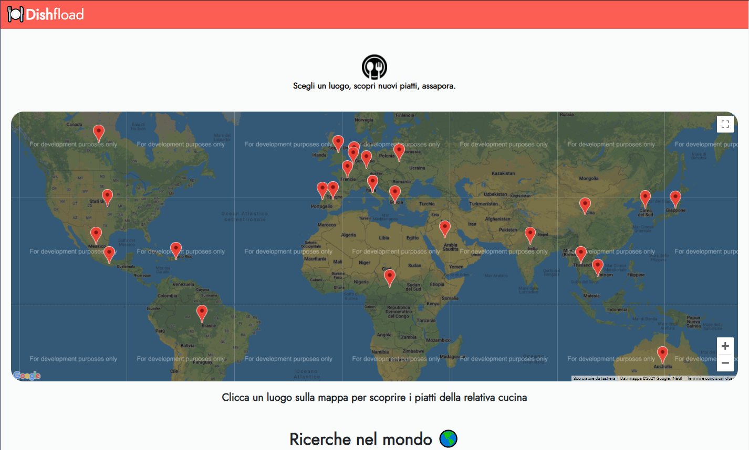
DEMO

Slide 22

mmh

